Slide 1

Ứng dụng jQuery vào thiết kế web
Phan Minh Trung
Trung tâm Tin học – Đại học An Giang
Email: pmtrung@agu.edu.vn

Slide 2
Nội dung
Giới thiệu jQuery
Sử dụng jQuery.
Bộ chọn (Selector).
Sự kiện (Events).
Các hiệu ứng (Effects).
Các thuộc tính (Attributes).
Ajax (Asynchronous JavaScript and XML)
Demo một số sự kiện, hiệu ứng, ajax, validate,…
Giới thiệu jQuery UI, jQuery Mobile, jQuery Books.
Tìm kiếm và sử dụng những Plugin jQuery.
Thảo luận

Slide 3
1. Giới thiệu jQuery.
jQuery được thiết kế để thay đổi cách viết Javascript của bạn.
  jQuery đơn giản hóa cách viết Javascript và tăng tốc độ xử lý các sự kiện trên trang web.
  Giúp tiết kiệm thời gian và công sức so với cách viết javascript thông thường.
  Đúng như khẩu hiệu của jquery "Viết ít, làm nhiều“.

Slide 4
Ví dụ: hide/show một đối tượng.
Cách viết Javascript thuần
<a href="#" onclick="toggle_visibility('foo');">Click here to toggle visibility of #foo</a>
function toggle_visibility(id) {
var e = document.getElementById(id);
if(e.style.display == 'block')
e.style.display = 'none';
else
e.style.display = 'block';
}
Cách viết theo jQuey
$(document).ready(function(){
$("a").click(function(){
$("#more").toggle("slow");
return false;
});
});

Slide 5
2. Sử dụng jQuery
Download: http://jquery.com
Load jQuery
<script type=“text/javascript” src=“path_to_file/jquery-1.8.0.min.js”></script>
Viết mã thực thi
<script type=“text/javascript”>
  $(document).ready(function(){
  //Code jQuery Here…
  });
</script>

Slide 6
3. Bộ chọn (Selector)
Thẻ HTML (p, a, ul, li,…)
Bộ chọn theo CSS (#id, .class), nếu có phần tử con thì có khoảng cách giữa.
Chọn phần tử con:
$(“#nav > .test”>
  $(“#nav .test”)

Slide 7
3. Bộ chọn (Selector)
Ngoài ra còn có các bộ chọn liên quan khác.
  .next(): chọn phần tử cùng cấp và nằm kế sau nó
  .nextAll(): chọn tất cả phần tử cùng cấp và nằm sau nó
  .prev(): chọn phầntử cùng cấp và nằm kế trước nó
  .prevAll(): chọn tất cả phần tử cùng cấp và nằm trước nó
  .andSelf(): và chọn chính nó
  .parent(): chọn phần tử cha của nó.
  .children(): chọn các phần tử con của nó
  .find('selector'): tìm phần tử theo 'selector'
  .end(): đây làphương thức mình muốn bạn tự tìm hiểu.
:

Slide 8
4. Sự kiện (events)
.click(): bắt sự kiện click tương tự như sự kiện onClick() trong Dom.
dblclick: thực thi xảy ra khi nhấn double click.
.hover(): xử lý sự kiện đưa chuột vào.
.load(): dùng để load một sự kiện javascript.
.select(): thực thi khi chọn.
.ready(): chỉ định thực hiện khi Dom được nạp đầy đủ trong page.
.submit(): dùng để submit các sự kiện javascript.
.scroll(): thực thi khi ta kéo trượt thanh trượt.
.unbind(): ngược lại với .bind().
.change(): thực thi khi ta thay đổi cái gì đó của phần tử html.

Slide 9
5. Các hiệu ứng
.animate(): thực hiện một tùy biến chuyển động của tập hợp các thuộc tính.
.delay(): thiết lập thời gian trì hoãn thực hiện các function sau nó.
.Show(): hiện các phẩn tử html theo thời gian.
.stop(): kết thúc các hiệu ứng chuyện động
.fadeTo(): điều chỉnh độ mờ của các phần tử trong html.
.hide(): ẩn các phần tử html theo thời gian.
.fadeIn(): cho phép các phần tử trong tag hiện một cách từ từ biến thiên theo thời gian đã được thiết lập.
.fadeOut(): cho phép các phần tử trong tag ẩn một cách từ từ biến thiên theo thời gian đã được thiết lập.

Slide 10
6. Thuộc tính
.addClass(): thêm vào thuộc tính class cho tag html.
.removeClass(): loại trừ thuộc tính class cho tag html.
.attr(): nhận giá trị phẩn tử đầu tiên trong tập hợp các thuộc tính của tag html.
.removeAttr(): loại trừ giá trị phần tử thuộc tính của tag html.
.html(): trả về nội dung dạng html.
.text(): trả về nội dung dạng text.
.val(): nhận lấy giá trị hiện tại của tag html.

Slide 11
7. Ajax (Asynchronous JavaScript and XML)
Một số function dùng để sử dụng ajax
  .ajax(): thực hiện một yêu cầu ajax.
  .ajaxComplete(): thực hiện một yêu cầu ajax complete.
  .get(): load dữ liệu từ server sử dụng phương thức GET.
  .getJSON(): load dữ liệu từ server dưới dạng Json sử dụng phương thức GET.
  .post(): load dữ liệu từ server sử dụng phương thức POST.

Slide 12
8. Demo
Sự kiện (Events).
Hiệu ứng (Effects).
Ajax
Dùng Plugin Validate kiểm tra form (kiểm tra form rỗng, giới hạn ký tự).
Auto complete form…

Slide 13
9. Giới thiệu tài nguyên jQuery
jQuery UI: http://jqueryui.com/
  Browse all effects & widgets
  Explore the theme gallery
  Design a custom theme
jQuery Mobile: http://jquerymobile.com/
jQuery books
  jQuery API Browser
  ….

Slide 14
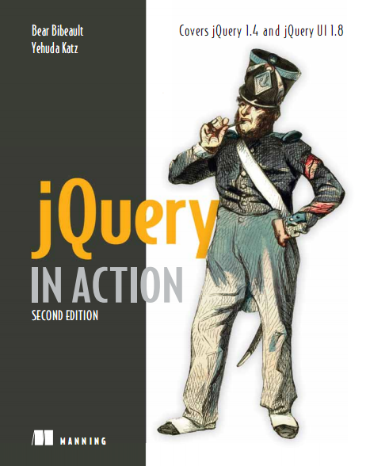
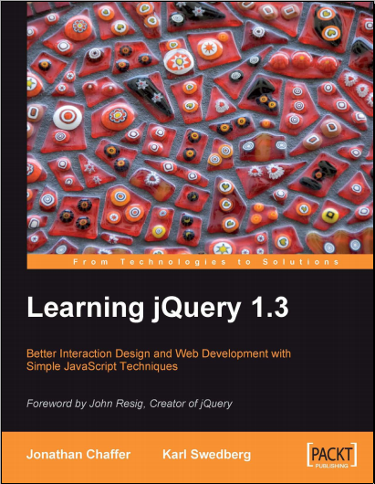

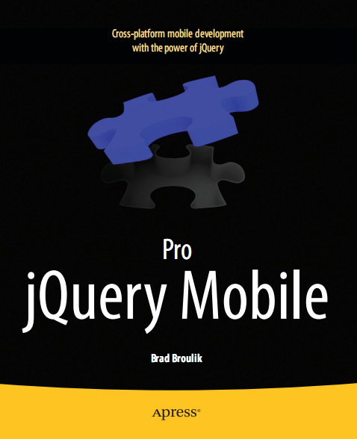
jQuery books.

Slide 15
10. Tìm kiếm và sử dụng
Một số trang web:
  http://plugins.jquery.com/
  http://forum.jquery.com/
  Tìm kiếm trên google theo chủ đề

Slide 16
11. Thảo luận
Một số ứng dụng jQuery
  Form Validation
  File upload
  Time, Date and Color Picker
  Inline Edit & Editors
  Audio, Video, Flash
  Photos/Images/Galleries
  Tables, Grids.
  Tooltips
  Menus, Navigations
  Drag and Drop
  Ajax
  ….

Slide 17
Thanks for Listening
Cám ơn đã lắng nghe

